Slide 1

Notes:
BIENVENIDA Y SALUDOS
¡Sean bienvenidos todos! Es una bendición reunirnos nuevamente para escudriñar la Palabra de Dios y aprender juntos.

Slide 2


Lección 5
Hábito 2: Ojos Abiertos
Notes:
Introducción breve a la lección
Hoy estudiaremos la historia de la mujer samaritana y notamos el ejemplo de Jesús al tener sus ojos abiertos siempre a oportunidades para compartir el Evangelio con los a su alrededor.

Slide 3

Oración
Notes:
Oración
Comienza con la siguiente oración (o usa una propia):
Querido Padre Celestial, gracias por este tiempo de estudio. Te pedimos que abras nuestros corazones y nuestras mentes para recibir tu enseñanza hoy. Así como Jesús vio a la mujer samaritana y le ofreció el agua de vida, ayúdanos a ver las oportunidades que nos das para compartir tu amor con quienes nos rodean. Danos corazones dispuestos a aprender y a poner en práctica tu Palabra. Todo esto te lo pedimos en el nombre de Jesús. Amén.

Slide 4

Objetivos de la Lección
Estudiar Juan 4:1-42 y aplicarla a la vida de un discípulo.
Describir el hábito de un discípulo: Ojos abiertos
Aplicar el hábito 2 a la vida diaria.
Notes:
OBJECTIVOS DE LA CLASE
Presenta los tres objetivos principales de la lección. Invita a los estudiantes a tomar apuntes y a tener sus Biblias listas.
En la lección para el día de hoy, nuestro objetivo es:
1. Estudiar Juan 4:1-42 y aplicarla a la vida de un discípulo.
2. Describir el hábito de un discípulo: Ojos abiertos.
3. Aplicar el hábito 2 a la vida diaria.

Slide 5

Captar
¿Qué te sorprende de la ruta que tomó Jesús entre Jerusalén y Galilea en Juan 4:1-42?
Notes:
CAPTAR Este paso sirve como “gancho” para captar la atención y preparar el corazón para recibir el mensaje de Dios.
¿Qué te sorprende sobre de la ruta que tomó Jesús entre Jerusalén y Galilea en Juan 4:1-42? Permite que los estudiantes contesten.

Slide 6
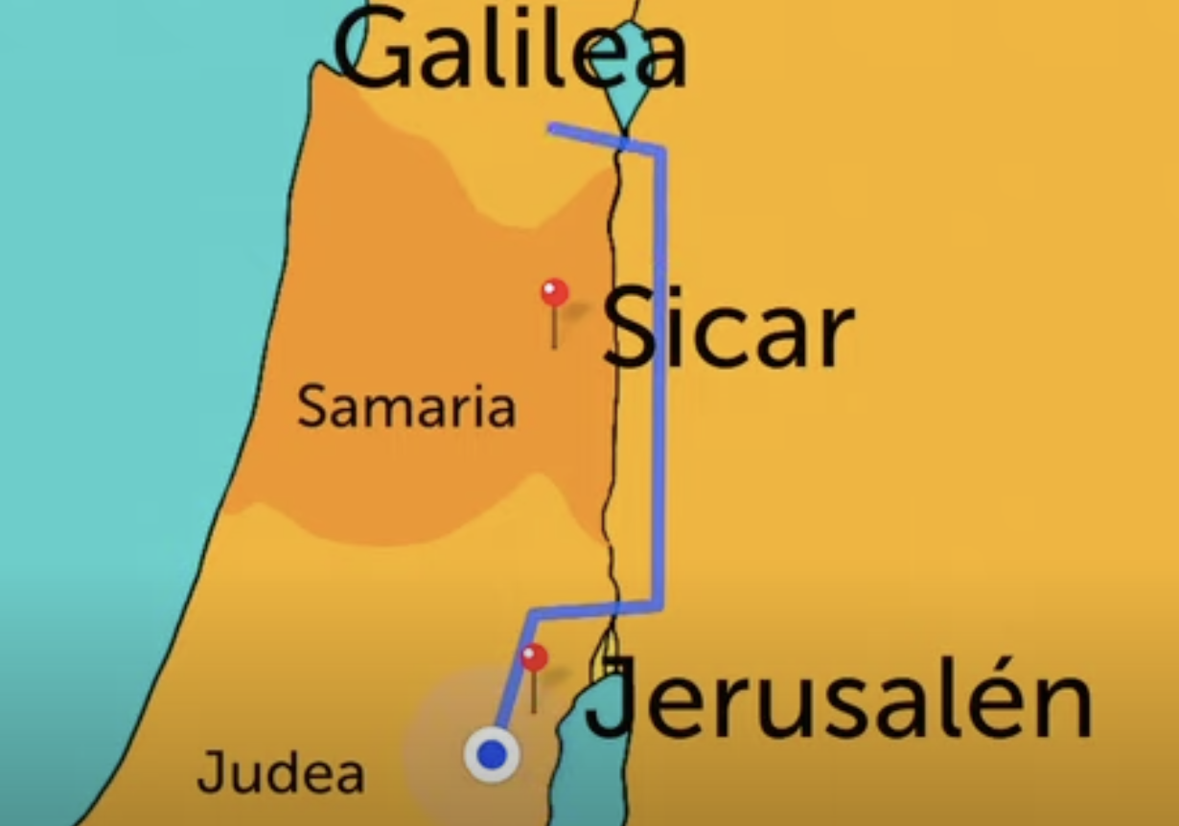
Notes:
Muestra en la pantalla un mapa con la ruta que tomaron muchos judíos de Judea a Galilea y la ruta que tomó Jesús.
Había tres caminos por los que Jesús podía llegar a Galilea. Muchos judíos evitaban pasar por Samaria debido al antagonismo y la hostilidad entre judíos y samaritanos.
Esta enemistad existía desde que Asiria conquistó el reino del norte de Israel, llevó a la mayoría de la población al exilio y repobló la región con extranjeros. Estos extranjeros se mezclaron con los israelitas que quedaron, adoptando sus religiones falsas y combinándolas con la adoración al Señor.
Sin embargo, el texto dice que a Jesús “le era necesario pasar por Samaria”.
V. 5 Llegó a las afueras de la ciudad de Sicar.
V. 6 Se sentó junto al pozo de Jacob

Slide 7

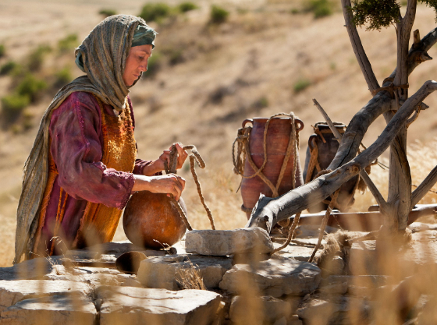
Contar
Juan 4:1-42
Notes:
CONTAR Se puede leer directamente la historia en la Biblia o narrarla con palabras propias.
Juan 4:1-42

Slide 8
Considerar
Juan 4:1-42
Notes:
CONSIDERAR Seis preguntas para repasar los suceso, detalles y contexto de la historia: Este paso nos da la base de conocimiento para que la apliquemos bien.

Slide 9


Considerar
Juan 4:1-42
¿Cuál es el problema?
Notes:
¿Cuál es el problema?
La mujer no comprendía muchas cosas, (¿Cuál monte será el indicado para adorarle a Dios?”. No conocía el agua viva que da vida eterna y estaba atrapada en el pecado. Vive marginada ella.
Jesús iba en contra de las normas culturales de su día. Primero, ya que por la enemistad que existía entre los judíos y los samaritanos. Los discípulos se asombraron de que Jesús hablara con una mujer. Existía una regla rabínica que decía: Que nadie hable con ninguna mujer en la calle, ni siquiera con su propia esposa.
La sed espiritual del pueblo samaritano. Necesitan conocer al Cristo. Necesitan de la gracia de Dios.

Slide 10

Consolidar
Juan 4:1-42
¿Dónde veo el pecado de esta historia en nuestro mundo y en mi vida?
Notes:
¿Qué pecado veo en esta historia y confieso en mi vida?
Jesús reveló el pecado de la mujer. ¿Qué pecado me está mostrando Jesús a través de su Palabra? o Jesús reveló el pecado de la mujer. ¿Qué pecado me está mostrando Jesús a través de su Palabra? Ella quiere llenar ese vacío con hombres, con el agua que no satisface.
A diferencia de Jesús, a menudo no tenemos los ojos abiertos a las oportunidades de compartir el evangelio. No lo vemos necesario hablar con ciertas personas. Evitamos hablar con cierto tipo de personas.
Tal vez nos sentimos superiores a personas con un vida escandalosa como la mujer del pozo.
Nuestros ojos están abiertos pero han sido influenciados por el racismo, el clasismo, y la discriminación.
Quizás, como los discípulos, no vemos la cosecha lista para la siega.

Slide 11

Consolidar
Juan 4:1-42
¿En qué versos y palabras de esta historia veo el amor de Dios hacia mí?
Notes:
¿En qué versos y palabras de esta historia veo el amor de Dios hacia mí?
V. 4 “Y le era necesario pasar por Samaria.”
Dios es un Dios misionero. Nos busca. Desea que todos sean salvos.
V. 10 “Respondió Jesús y le dijo, y quién es el que te dice: Dame de beber”, tú le pedirías, y él te daría agua viva.”
Jesús, un judío, habló con una samaritana y con una mujer, rompiendo las normas sociales de su tiempo. Bajo su cruz, todos somos iguales en su gracia.
Se enfocó en sus necesidades espirituales y le ofreció el agua de vida eterna. Ofrece la misma agua a nosotros también por su Palabra y sacramentos.
V. 23 Pero la hora viene, y ahora es, cuando los verdaderos adoradores adorarán al Padre en espíritu y en verdad.”
Jesús estaba llevando a cabo la salvación que había sido prometida por Dios. El templo de Jerusalén con sus sacrificios había anunciado al Mesías, pero con su venida iba a perder su significado, de modo que ahora los que verdaderamente adoraban a Dios lo pueden hacer en espíritu y en verdad.
Ahora podemos acercarnos a Dios en cualquier momento por la obra de Cristo. El lugar no determina ni el valor ni la eficacia de la adoración.
V. 26 Jesús le dijo: Yo soy, el que habla contigo.
Jesús se reveló a la mujer y creó fe en su corazón. Es lo que hace con nosotros también. El Mesías, habla con nosotros por su Palabra.
Jesús demuestra que es el Mesías tanto de los judíos como de los samaritanos.
El Espíritu Santo obra en la mujer, permitiéndole ver su pecado y a su Salvador.

Slide 12

Consolidar
Juan 4:1-42
¿Qué pido que Dios obre en mí para poner en práctica su Palabra?
Notes:
¿Qué pediré que Dios obre en mí para poner en práctica su Palabra?
La mujer dejó su cántaro y fue a la ciudad para testificar de lo que pasó. ¡Vengan a ver! ¿No será éste el Cristo? Que nosotros también seamos testigos en nuestro entorno.
El testimonio de la mujer llevó a mucho samaritanos a creer. Que nuestro testimonio también impacte en otros.
V.39 Muchos de los samaritanos de aquella ciudad creyeron en él por la palabra de la mujer, que daba testimonio.
¿Cuánta preparación tenía ella? Muchos decimos, no estoy listo. Voy a hablar de Dios a otros cuando yo esté listo.

Slide 13
Objetivos de la Lección
Estudiar Juan 4:1-42 y aplicarla a la vida de un discípulo.
Describir el hábito de un discípulo: Ojos abiertos.
Aplicar el hábito 2 a la vida diaria
Notes:
OBJECTIVOS DE LA CLASE
Presente los tres objetivos principales de la lección. Invite a los estudiantes a tomar notas y a tener sus Biblias listas.
En la lección de hoy , nuestro objetivo es:
1. Estudiar Juan 4:1-42 y aplicarla a la vida de un discípulo.
2. Describir el hábito de un discípulo: Ojos abiertos.
3. Aplicar el hábito 2 a la vida diaria.

Slide 14
Hábito 1: Hacer el bien
Hábito 2: Ojos abiertos
Notes:
Hábitos de un discípulo
Como seguidores de Cristo, el Espíritu Santo nos transforma y nos guía a desarrollar hábitos que reflejan nuestra fe en la vida diaria.
En la última lección estudiamos Hábito 1: Hacer el bien. El Espíritu Santo nos moldea para que manifestemos el Fruto del Espíritu en nuestro carácter y en la manera en que amamos a Dios y a los demás.
Hoy estudiaremos Hábito 2: Ojos abiertos.

Slide 15
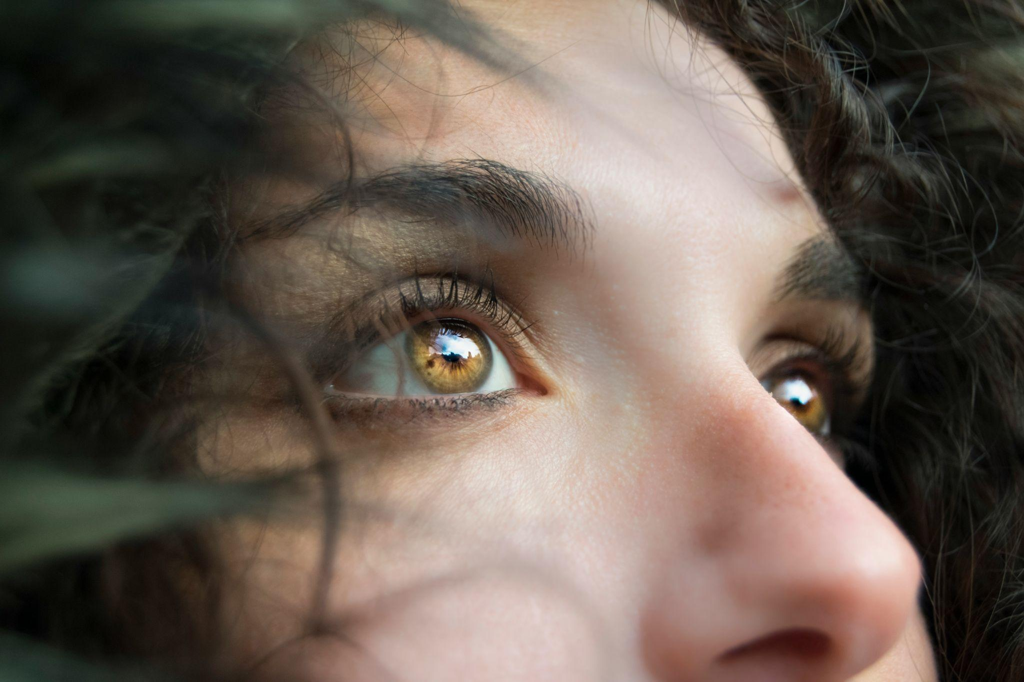
Hábito 2: Ojos abiertos
Notes:
2. Describir el Hábito 2: Ojos abiertos
¿Qué queremos decir con ojos abiertos? Ojos abiertos = ver con la perspectiva de Jesús.
Jesús nos llama a vivir con los ojos abiertos a las oportunidades de compartir su amor.

Slide 16
Juan 4:35-38
¿Acaso no dicen ustedes: “Aún faltan cuatro meses para el tiempo de la siega”? Pues yo les digo: Alcen los ojos, y miren los campos, porque ya están blancos para la siega. Y el que siega recibe su salario y recoge fruto para vida eterna, para que se alegren por igual el que siembra y el que siega. Porque en este caso es verdad lo que dice el dicho: “Uno es el que siembra, y otro es el que siega.” Yo los he enviado a segar lo que ustedes no cultivaron; otros cultivaron, y ustedes se han beneficiado de sus trabajos.»
Notes:
2. Describir el Hábito 2: Ojos abiertos
Juan 4:35-38 ¿Acaso no dicen ustedes: “Aún faltan cuatro meses para el tiempo de la siega”? Pues yo les digo: Alcen los ojos, y miren los campos, porque ya están blancos para la siega. Y el que siega recibe su salario y recoge fruto para vida eterna, para que se alegren por igual el que siembra y el que siega. Porque en este caso es verdad lo que dice el dicho: “Uno es el que siembra, y otro es el que siega.” Yo los he enviado a segar lo que ustedes no cultivaron; otros cultivaron, y ustedes se han beneficiado de sus trabajos.»
Jesús usó esta imagen agrícola para enseñarnos una verdad espiritual: hay personas a nuestro alrededor listas para recibir el Evangelio. Pero para verlas, Jesús pide que “Alcen los ojos, miren los campos.”
Jesús no da un ejemplo poderoso: al detenerse junto al pozo de Jacob y hablar con una mujer samaritana en medio de su rutina diaria. De la misma manera, en nuestro día al día, en interacciones comunes con colegas, vecinos, amigos o incluso desconocidos, Dios nos da oportunidades para sembrar y cosechar.
Tener ojos abiertos significa más que simplemente notar a las personas. Significa estar atentos a la obra de Dios en sus vidas.
Cuando vivimos con los ojos abiertos, vemos a las personas como Dios las ve: almas necesitadas de salvación. Y cuando nos disponemos a actuar, Dios nos usa para compartir el evangelio y llevar fruto para la vida eterna.

Slide 17
Este hábito parece simple y fácil, pero en realidad no lo es.
¿Por qué es tan difícil?
Notes:
3. Este hábito parece simple y fácil, pero en realidad no lo es. ¿Por qué es tan difícil? Permite que los estudiantes contesten.
Historia como ejemplo:
Una iglesia en el campo tenía un problema: cada domingo, cuando se reunian para la adoración, el vecino trabajaba en sus campos. El ruido de su tractor y el olor del abono distraían a la congregación. El pastor y los miembros se preguntaban: ¿No sabía que había adoración? ¿No podía esperar para trabajar? Con el paso de los años, el pastor se trasladó a servir en otro lugar. Un domingo, regresó y se sorprendió al ver el vecino en la iglesia con su familia. Al saludarlo, le preguntó: ¿Qué te trajo aquí? El vecino respondió: Alguien me invitó.
Al principio, puede parecer tan obvio que es una buena idea mantener los ojos abiertos mientras caminamos. Pero para los discípulos que tienen una naturaleza pecaminosa, a menudo es fácil para nosotros no hacerlo. Nuestra naturaleza pecaminosa nos inclina a enfocarnos en nuestras propias vidas en lugar de las de otros.
A veces, vivimos tan ocupados con nuestras responsabilidades diarias – trabajo, familia, compromisos – que pasamos por alto las oportunidades para mostrar y compartir el amor de Cristo. Como los discípulos de Jesús en Samaria, podemos estar distraídos por lo inmediato y no darnos cuenta de que el campo de cosecha está listo.
Las normas sociales y culturales pueden influir en nuestra disposición para ver y acercarnos a quienes necesitan a Jesús. A veces, las normas sociales, los prejuicios o el miedo al rechazo nos impiden ver a las personas que Dios ha puesto en nuestro camino.

Slide 18
¿De qué manera podemos cultivar el hábito de ojos abiertos?
Notes:
4. ¿De qué maneras podemos cultivar el hábito de tener los ojos abiertos? Permite que los estudiantes contesten.

Slide 19

Cómo cultivar “ojos abiertos”
Descansar en el Espíritu Santo
Orar pidiendo ayuda del Espíritu Santo
Reducir distracciones
Practicar la empatía
Salir de tu zona de confort
Ver cada día como una oportunidad
Notes:
4. ¿De qué maneras podemos cultivar el hábito de tener los ojos abiertos?
Descansar en la realidad del poder del Espíritu Santo en nosotros que obre en nosotros el deseo y el poder. Por la Palabra de Dios y los sacramentos, estamos conectados a la vid, la fuente de vida, y el poder producir fruto.
Orar pidiendo ayuda del Espíritu Santo que nos ayude a tener los ojos abiertos.
Reducir distracciones, como el uso excesivo del celular o vivir a la prisa, para estar presentes en el momento.
Practicar la empatía, escuchando activamente con contacto visual, y mostrando interés genuino en los demás. Recuerda, Cristo por murió por la persona con quien estás conversando.
Salir de nuestra zona de confort, interactuando con personas fuera de nuestro círculo habitual.
Ver cada día como una oportunidad, recordando que Jesús encontró oportunidades en medio de su vida cotidiana.

Slide 20
Objetivos de la Lección
Analizar y aplicar Juan 4:1-38 utilizando el método de las 4C.
Describir el hábito de un discípulo: Ojos abiertos.
Aplicar el hábito 2 de la vida diaria.
Notes:
OBJECTIVOS DE LA CLASE
Presente los tres objetivos principales de la lección. Invite a los estudiantes a tomar notas y a tener sus Biblias listas.
En la lección para el dia de hoy, nuestro objetivo es:
1. Analizar y aplicar la historia de Juan 4:1-38 utilizando el método de las 4C.
2. Describir el hábito de un discípulo: Ojos abiertos.
3. Aplicar el hábito 2 a la vida diaria.

Slide 21
Actividad de aplicación
¿Cuáles son algunos “pozos” (lugares o situaciones diarias) en tu vida donde podrías encontrar oportunidades para abrir los ojos y compartir el amor de Jesús?
¿Qué barreras personales enfrentas?
¿Qué pasos tomarás esta semana para cultivar este hábito de ojos abiertos?
Notes:
Nota para el profesor: Presente la siguiente actividad como una forma de aplicar Juan 4 y lo que han aprendido sobre el Hábito 2 a su propia vida. Anima a los estudiantes a discutir con confianza las siguientes preguntas. Esta actividad se puede realizar en pequeños grupos en Zoom para fomentar una conversación más cercana y reflexiva.
Actividad de Aplicación: Jesús tenía los ojos abiertos a una oportunidad para compartir el evangelio con la mujer en el pozo.
¿Cuáles son algunos “pozos” (lugares o situaciones diarias) en tu vida donde podrías encontrar oportunidades para abrir los ojos y compartir el amor de Jesús?
¿Qué barreras personales enfrentas?
¿Qué pasos tomarás esta semana para cultivar este hábito de ojos abiertos?

Slide 22
Tarea para Lección 6
Ver un video
Leer Mateo 9:9-13
Reflexionar y responder
Notes:
1. Encargar la tarea para la Lección 6:
Ver el siguiente video breve de instrucción: https://www.youtube.com/watch?v=Lm7tc-SwFOY
Leer en sus Biblias la historia de Mateo 9:9-13.
Reflexionar y responder:
¿Por qué sorprendió tanto a los fariseos que Jesús fuera a comer a la casa de Mateo?
¿Quiénes serían hoy en día las personas en nuestra sociedad que ocupan un lugar similar al de los recaudadores de impuestos en tiempos de Jesús?

Slide 23
Oración o Bendición
Notes:
2. Oración de clausura y despedida
Padre Celestial, gracias por abrir nuestros ojos a tu amor y gracia. Hoy hemos aprendido que, como discípulos, deseamos vivir con los ojos abiertos para ver a quienes necesitan conocerte. Perdónanos por las veces en que hemos estado distraídos por nuestras ocupaciones y preocupaciones, y ayúdanos a reconocer las oportunidades que nos das cada día para compartir tu amor. Así como Jesús vio a la mujer en el pozo y le ofreció agua viva, enséñanos a ver con compasión a quienes nos rodean. Señor, danos valentía para superar las barreras que nos impiden ver a otros y ayúdanos a cultivar este hábito en nuestra vida diaria. Que nuestras vidas reflejen el fruto del Espíritu y que cada encuentro con otros sea una oportunidad para mostrar tu luz. En el nombre de Jesús, Amén.

